Slide 1
CHAPTER 4 Agile Model (กระบวนการอาไจล)

Slide 2
Software Process
แนวคิดใหม่ที่เกิดในระหว่างกระบวนการพัฒนาระบบอยู่นั้น ความต้องการของซอฟต์แวร์มักปรับเปลี่ยนอยู่เสมอ ดังนั้นแบบจำลองแบบน้ำตกที่มองว่าการกำหนดความต้องการของระบบเป็นจุดเริ่มต้นการทำงาน การพัฒนาซอฟต์แวร์ในลำดับถัดไปอาจทำไม่ได้ เนื่องจากความต้องการที่เปลี่ยนแปลงไป อีกทั้งปักญหาที่เกิดจากการสื่อสารที่ไม่ครบถ้วนหรือปัจจัยภายนอก เช่น เทคโนโลยีที่เปลี่ยนไป ปัจจัยทางธุรกิจ
ดังนั้นกระบวนการพัฒนาซอฟต์แวร์หรือวงจรซอฟต์แวร์ที่ดีควรมีแนวคิดของการเปลี่ยนแปลงความต้องการ มาเป็นส่วนหนึ่งของการกำหรดขั้นตอนกระบวนการในการพัฒนาซอฟต์แวร์

Slide 3
Software Process
Notes:
ทำไมโปรเจกต์ไม่เคยส่งได้ตรงเวลา
เคยสงสัยไหมค่ะว่าทำไมเราถึงไม่เคยทำโปรเจกต์ได้ตรงเวลาและความต้องการของลูกค้าตอนที่ส่งงานไม่เหมือนกับที่เคยคุยกันไว้ ไม่ใช่เรื่องแปลกค่ะถ้าคุณเจอเรื่องราวแบบนี้ จริงๆแล้วมันเป็นธรรมชาติด้วยซ้ำที่ไม่มีอะไรแน่นอน ทุกอย่างเปลี่ยนแปลงตลอดเวลา เหมือนอย่างที่พระพุทธองค์ท่านกล่าวว่า ความแน่นอนคือความไม่แน่นอน อีกทั้งยังมีความคลาดเคลื่อนในการสื่อสารและตีความหมาย ในบางครั้งลูกค้าไม่สามารถถ่ายทอดความต้องการที่แท้จริงหรือนักพัฒนาขาดความเข้าใจทางธุรกิจอย่างแท้จริง ซึ่งล้วนแล้วแต่ส่งผลให้ซอฟแวร์ถูกผลิตบนพื้นฐานของความไม่ถูกต้อง แล้วเราจะทำยังไงกันดี

Slide 4
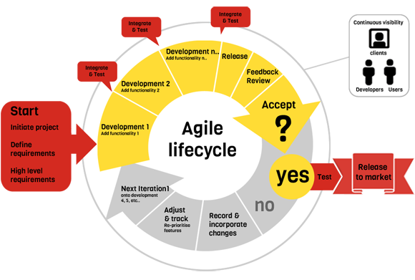
Agile
แนวคิดในการพัฒนาซอฟแวร์ที่คำนึงถึงความพึงพอใจของลูกค้าสูงสุด โดยอาศัยการประสานงานและร่วมมือระหว่างลูกค้าและกลุ่มผู้พัฒนาอย่างใกล้ชิด ร่วมทั้งอ้าแขนรับความต้องการที่เปลี่ยนแปลง เพื่อผลิตซอฟแวร์ที่ตรงความต้องการของลูกค้าอย่างแท้จริง
Notes:
เรามาเริ่มกันที่พื้นฐานก่อนดีกว่า Agile ไม่ใช่โปรแกรมหรือขั้นตอนการพัฒนาซอฟแวร์ แต่เป็น
หลักการทางวิศวกรรมซอฟต์แวร์ที่รวมเอาแนวทางพัฒนาเข้าไว้ด้วยกัน เพื่อมุ่งสร้างความพึงพอใจให้กับลูกค้าและสามารถส่งมอบซอฟต์แวร์ แบบค่อยเพิ่มให้กับลูกค้า โดยใช้ทีมงานขนาดเล็กแต่กระตือรือร้น ใช้วิธีการแบบไม่เป็นทางการ และใช้วิธีการแบบเรียบง่าย ส่วนแนวทางการพัฒนาเน้น การส่งมอบมากกว่าการวิเคราะห์ ออกแบบ และการสื่อสารอย่างต่อเนื่องกับลูกค้า
Agile เป็นแนวคิดใหม่สำหรับการพัฒนาซอฟต์แวร์ ซึ่งเป็นส่วนหนึ่งของงานด้าน Software Engineering ที่พยายามที่จะแทรกตัวเข้าไปใน methodology แบบเดิม เพื่อให้งานสั้นลง และประหยัดเวลาและงบประมาณ
วิธีการพัฒนาแบบ Agile ช่วยลดความเสี่ยงในการพัฒนาซอฟต์แวร์ในระยะสั้นในระหว่างการพัฒนาซอฟต์แวร์หนึ่งช่วงเวลาจะมีการทางานซ้ำซึ่งมีตั้งแต่ 1 ถึง 4 สัปดาห์การทำซ้ำแต่ละครั้ง คือ การทำหมดทั้งโครงงานซอฟต์แวร์ ประกอบด้วย การวางแผน การวิเคราะห์ความต้องการ การออกแบบ การเขียนโปรแกรม
การทดสอบ และ การทำคู่มือ
การทำซ้าไม่สามารถรับรอง product ที่ออกสู่ตลาด แต่จุดมุ่งหมายคือการลดข้อบกพร่องเมื่อจบการทางานซ้ำ การสิ้นสุดของการทำซ้าแต่ละครั้ง ทีมงานต้องทาการประเมินผล project อีกครั้ง

Slide 5
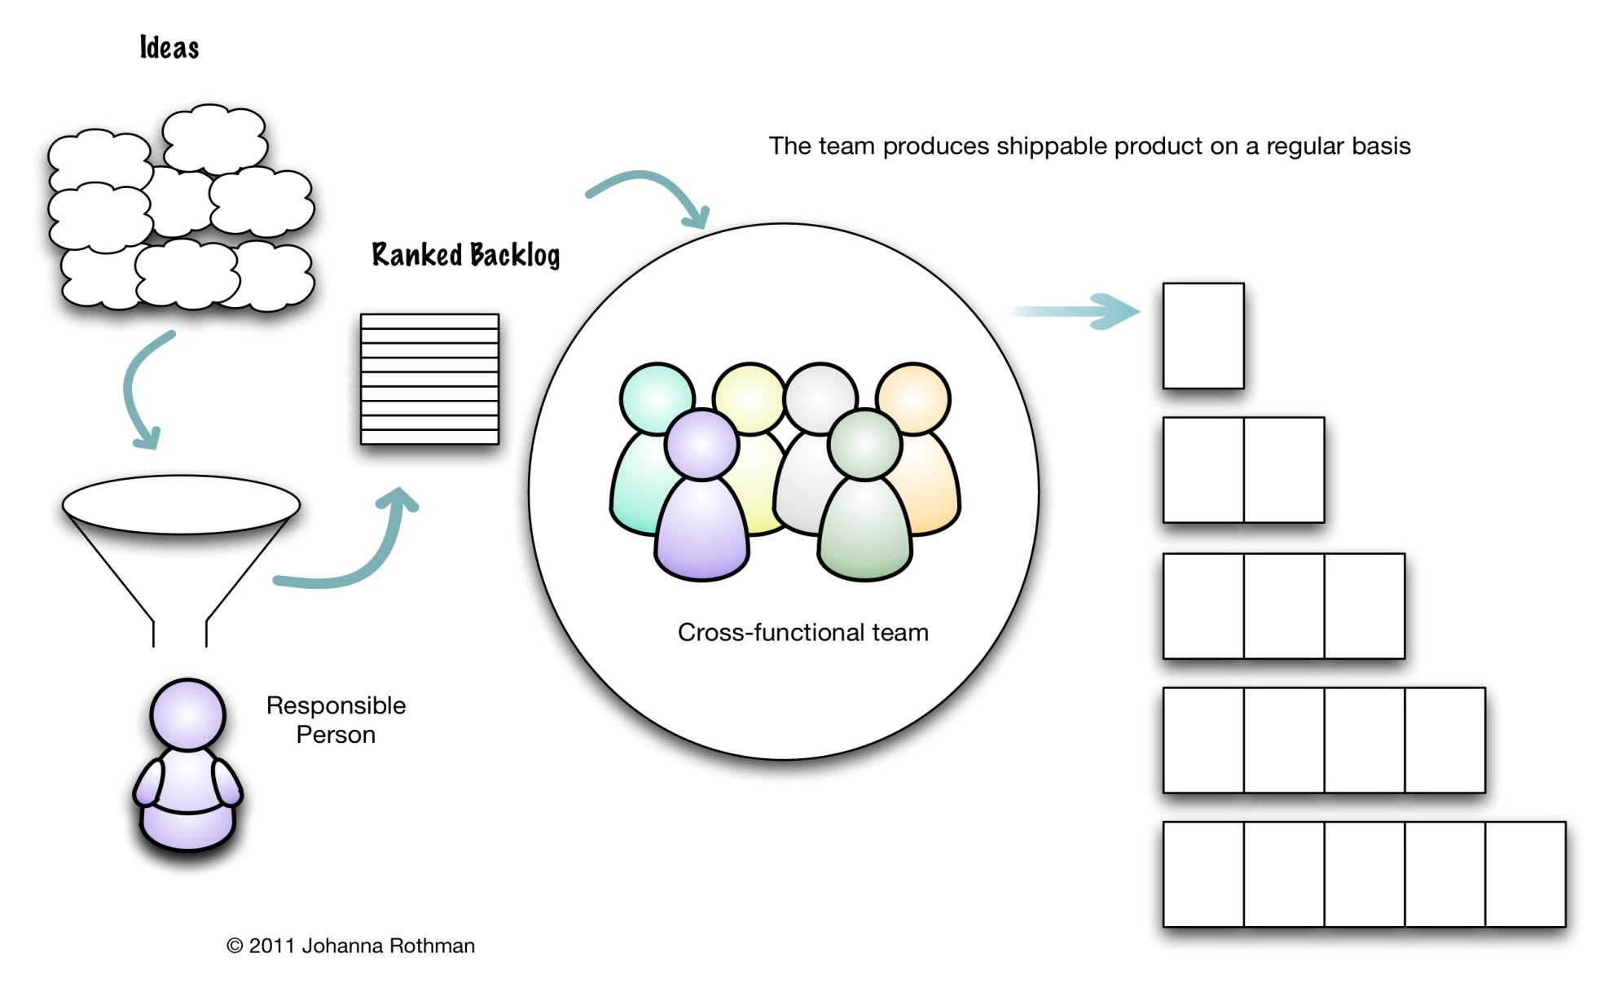
Agile team
Notes:
วิธีการ Agile ให้ความสาคัญกับการสื่อสารต่อกันโดยตรงมากกว่าการบันทึกลงในเอกสาร ส่วนมากทีมงาน agile ก่อตั้งสานักงานเดี่ยว
ซึ่งอย่างน้อยประกอบด้วย โปรแกรมเมอร์ และลูกค้าของพวกเค้า (ลูกค้า กาหนด product พวกเขาอาจจะเป็นผู้จัดการ product นักวิเคราะห์ธุรกิจ หรือ client )
สานักงานประกอบด้วย ผู้ทดสอบ นักออกแบบ ผู้เขียนทางเทคนิค และผู้จัดการ

Slide 6
Agile
ผลิตผล :
ซอฟต์แวร์รุ่นต่างๆ ที่ทำงานได้จริงโดยส่งมอบรุ่นที่เพิ่มขึ้นตามกำหนดเวลาที่ตกลงไว้
การตรวจสอบ :
ทีมงานมองเห็นพ้องต้องกันว่า กระบวนการทำมาแล้วได้ผล และผลิตซอฟต์แวร์รุ่นต่างๆ ส่งมอบได้เป็นที่พอใจของลูกค้า
Notes:
วิธีการ Agile ยังเน้นการทางานของ software
ขณะที่วัดความก้าวหน้าพื้นฐาน ร่วมกับความพึงพอใจในการติดต่อสื่อสารต่อกันโดยตรง

Slide 7
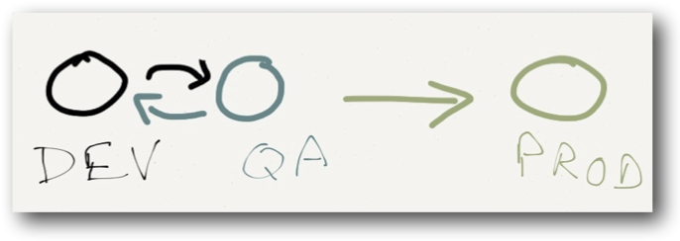
ประวัติ Agile
วิวัฒนาการขึ้นประมาณกลางปี 1990 เพื่อเป็นการลดหรือต่อต้านวิธีการทำงานที่ใหญ่ (Heavyweight Method)
วิธีการที่คล้ายกับ Agile ที่สร้างก่อนปี 2000 ประกอบด้วย Scrum(1986) , Crystal Clear, Extreme Programming (1996), Adaptive Software Development, Feature Driven Development, และ DSDM ( 1995)
Notes:
นิยามของ Agile Software Development วิวัฒนาการขึ้นประมาณกลางปี 1990 เพื่อเป็นการลดหรือต่อต้านวิธีการทำงานที่ใหญ่ (Heavyweight Method) ยุ่งยากในการจัดการ
หากใช้หลักการของ water fall model ในการพัฒนาซอฟแวร์ จะเป็นกระบวนที่ยุ่งยาก ช้า ประสิทธิภาพต่ำ และพบความไม่สอดคล้องกับงานด้านวิศวกรรม แต่ในส่วนของ Agile Software Development สามารถที่จะย้อนกลับไปแก้ไขงานในส่วนที่ยังไม่สมบูรณ์ ซึ่งเรียกว่า งานอย่างเบา (lightweight Method) ได้
ในปี 2001 สมาชิกของกลุ่ม Snowbird รัฐ Utah สหรัฐอเมริกา ได้เปลี่ยนปรัปปรุงชื่อให้เป็น "Agile Method"หลังจากนั้นกลุ่มผู้พัฒนาและองค์กรที่ไม่หวังผลกำไรได้ช่วนกันสนับสนุนหลักการนี้

Slide 8
วัตถุประสงค์ของ Agile
1. เน้นว่าใครถนัดอะไร และการพูดคุยสื่อสารกัน มากกว่า การยึดติดที่เครื่องมือ และกระบวนการ 2. ให้ทำงานโดยยึดที่ผลผลิตหรือ software เป็นหลัก 3. ให้ความสาคัญเรื่องของการติดต่อสื่อสาร 4. ยอมรับความเปลี่ยนแปลง
Notes:
1. เน้นว่าใครถนัดอะไร และการพูดคุยสื่อสารกัน มากกว่า การยึดติดที่เครื่องมือ
และกระบวนการ เช่นเปลี่ยนให้โปรแกรมเมอร์ไปคุยกับลูกค้าแทน ลูกค้าบอก
อะไรมาก็ทำตามนั้นได้เลย
นักวิเคราะห์และออกแบบระบบมีบทบาทในการศึกษาความต้องการใช้งานของผู้ใช้ ว่าต้องการให้สร้างหรือพัฒนาระบบไปในแนวทางไหนโดยทำหน้าที่รวบรวมข้อมูล ศึกษาปัญหา วิเคราะห์และออกแบบระบบใหม่ เพื่อตอบสนองความต้องการดังกล่าวให้มากที่สุด และนำสิ่งที่ออกแบบไว้ไปอธิบายให้กับโปรแกรมเมอร์หรือช่างเทคนิคที่เกี่ยวข้อง
2. ให้ทำงานโดยยึดที่ผลผลิตหรือ software เป็นหลัก เช่น เดิมเน้นเอกสารแต่
Agile ไม่คานึงถึงมากนัก แต่จะให้ความสาคัญที่ว่าเรามี s/w หรือของส่งให้
ลูกค้าได้ตรงตามความต้องการหรือไม่
3. ให้ความสาคัญเรื่องของการติดต่อสื่อสาร เช่น เดิมมีสัญญาหรือ contact
กันแต่ Agile ไม่สนใจ ให้มองที่ความสัมพันธ์ระหว่างผู้พัฒนาและลูกค้า
4. ยอมรับความเปลี่ยนแปลง เช่น เดิมต้องวางแผนให้ครบเป็นอย่างดี และทา
ตามแผน (Gantt chart) ให้ได้ แต่ Agile ไม่ต้องทำตามแผนแต่เน้นการ
สนองความเปลี่ยนแปลงที่เกิดขึ้นได้
ถ้าเรามีโปรเจคเก่าที่สามารถต่อเนื่องได้ ดังนั้นแสดงว่าเรามี Asset เดิมเพื่อมา
ตั้งต้นทาโปรเจคใหม่ เพราะฉะนั้นงานใหม่เราก็สามารถนา Asset มาส่งมอบไปก่อนก็ได้

Slide 9
วัตถุประสงค์ของ Agile
Agile เป็นแนวคิดใหม่สาหรับการพัฒนาซอฟต์แวร์ ที่พยายามที่จะแทรกตัวเข้า ไปใน methodology แบบเดิม เพื่อให้งานสั้นลงเป็นหลักการในการพัฒนา software แบบใหม่ ที่เน้น... · Rapid and flexible response to change · ทำให้การพัฒนาว่องไว · มีการทำเรื่อยๆไม่ต้องหยุด แม้มีอะไรมากระทบก็ไม่เป็นไร · เมื่อมีการเปลี่ยนแปลง เราสามารถรองรับความเปลี่ยนแปลงนั้นได้อย่าง รวดเร็ว ไม่ตายตัว
Notes:
1. ตอบสนองอย่างรวดเร็วและมีความยืดหยุ่นต่อการเปลี่ยนแปลง
2. ทำให้การพัฒนาว่องไวเพราะจะต้องมีการพบปะสนทนากับผู้ใช้อยู่ตลอดเวลา และในขณะที่พบปะกันนั้นก็จะถือเป็นช่วงระยะเวลาของการส่งงานไปในตัวด้วย
3. มีการทำเรื่อยๆไม่ต้องหยุด แม้มีอะไรมากระทบก็ไม่เป็นไร การส่งงานแต่ละครั้งของวิธีการพัฒนาแบบนี้ โดยส่วนใหญ่จะเป็นการพัฒนาเฉพาะส่วนย่อย ๆ แล้วค่อยทยอยส่งให้กับผู้ใช้ เมื่อผู้ใช้ได้ทดสอบหรือประเมินระบบแล้ว ถ้าต้องการปรับเปลี่ยนตรงส่วนใดก็สามารถทำได้โดยที่ไม่ต้องรื้อระบบใหม่ทั้งหมด
4 เมื่อมีการเปลี่ยนแปลง เราสามารถรองรับความเปลี่ยนแปลงนั้นได้อย่างรวดเร็ว ไม่ตายตัว เพราะมีการส่งมอบงาน และพูดคุยกับลูกค้าเป็นระยะ

Slide 10
หลักการของ Agile
เน้นความพอใจให้ลูกค้า ลูกค้าชอบ มีการส่งมอบ sw อย่างต่อเนื่อง
ยอมรับ requirement ทีเปลี่ยนแปลง
มีการส่งมอบงานบ่อยๆ
ลูกค้าและผู้พัฒนาต้องทำงานร่วมกัน ต้องเจอกันทุกวันจนโปรเจคเสร็จ
การทำงานต้องปล่อยให้ทีมงานมีอำนาจในการตัดสินใจเองได้ ปล่อยให้เค้าทำงานไว้ใจกัน และทีมงานก็ต้องมีความรับผิดชอบระดับหนึ่ง
การติดต่อกัน ต้องคุยกันซึ่งๆหน้า
วัดความก้าวหน้าของโครงการด้วยซอฟต์แวร์
กระบวนการทำงานให้ทำไปเรื่อยๆ
Notes:
เน้นความพอใจให้ลูกค้า ลูกค้าชอบ มีการส่งมอบ sw อย่างต่อเนื่อง เป้าหมายที่สำคัญที่สุดคือการสร้างความพึงพอใจให้กับลูกค้าด้วยการส่งมอบผลิตภัณฑ์ที่มีคุณภาพอย่างรวดเร็วและมีคุณภาพ
ยอมรับ requirement ทีเปลี่ยนแปลง อันนี้ก็คือการต้อนรับการเปลี่ยนแปลงความต้องการแม้ว่าจะอยู่ในช่วงปลายของการพัฒนา เพื่อให้ได้มาซึ่งข้อได้เปรียบของการแข่งขันสำหรับลูกค้า
มีการส่งมอบงานบ่อยๆ ส่งมอบงานอย่างต่อเนื่อง จาก 2 – 3 เดือนต่อครั้ง เป็นทุกๆ 2 – 3 สัปดาห์ เพื่อมุ่งหวังลดช่วงเวลาของงานลง
ลูกค้าและผู้พัฒนาต้องทำงานร่วมกัน ต้องเจอกันทุกวันจนโปรเจคเสร็จ
การทำงานต้องปล่อยให้ทีมงานมีอำนาจในการตัดสินใจเองได้ ปล่อยให้เค้าทำงานไว้ใจกัน และทีมงานก็ต้องมีความรับผิดชอบระดับหนึ่ง สร้างความกระตือรือร้นให้กับบุคคลในทีมงาน โดยอาจจะจัดสภาพแวดล้อมและให้ความสนับสนุนทีมงานตามที่ต้องการ เพื่อความมั่นใจว่าจะทำงานสำเร็จ
การติดต่อกัน ต้องคุยกันซึ่งๆหน้า เป็นวิธีการที่มีแระสิทธิภาพและประสิทธิผลสูงสุด คือการแลกเปลี่ยนสนทนากันโดยตรง ห้ามใช้อีเมลหรือโทรคุยกันเด็ดขาด
วัดความก้าวหน้าของโครงการด้วยซอฟต์แวร์ คือซอฟต์แวร์ที่ทำงานได้เป็นหลักประกันบ่งบอกถึงความก้าวหน้า
กระบวนการทำงานให้ทำไปเรื่อยๆ อย่าหวือหวา ค่อยๆทำ ส่งงานทีละนิด มันจะช่วยให้คุณภาพชีวิตของผู้พัฒนาดีขึ้น

Slide 11
หลักการของ Agile
ทีมงานต้องให้ความสนใจกับเทคนิคต่างๆ มีการแชร์กัน
ความสามารถทางเทคนิคและการออกแบบที่ดีช่วยเพิ่มความคล่องตัว
สถาปัตยกรรม ความต้องการ และการออกแบบที่ดีที่สุด มาจากทีมที่บริหารตนเองได้
หมายเหตุ การทำงานในขั้นแรก ก็อาจมีการส่งมอบของเป็น หน้าจอ, Prototype, Infrastructure ขั้นแรกอาจมองว่าโปรเกรสของโปรแกรมเราเท่ากับ 0% เพราะ.............
Notes:
ทีมงานต้องให้ความสนใจกับเทคนิคต่างๆ ก็มีการแชร์กัน
ความสามารถทางเทคนิคและการออกแบบที่ดีช่วยเพิ่มความคล่องตัว แต่ต้องเน้นความง่าย ออกแบบง่ายๆ พื้นๆ ไม่ซับซ้อน ทำให้ดูแลแก้ไขง่ายเมื่อพบความเปลี่ยนแปลง
สถาปัตยกรรม ความต้องการ และการออกแบบที่ดีที่สุด มาจากทีมที่บริหารตนเองได้ ทีมต้องมีความรับผิดชอบในกระบวนการของตนเอง ในช่วงเวลาที่เหมาะสม ทีมจะสะท้อนว่าทำอย่างไรถึงจะมีประสิทธิผลยิ่งขึ้น ต้อจากนั้นจึงต้องปรับพฤติกรรมเข้าหากัน
Prototype คือกระบวนการสร้างตัวต้นแบบขึ้นมาเพื่อที่จะให้ผู้ใช้งานระบบได้เห็นถึงรูปร่างลักษณะของระบบที่ตนเองต้องการ ทำให้ความต้องการของผู้ใช้งานชัดเจน
ลดข้อผิดพลาดที่อาจจะเกิดจากความต้องการไม่ชัดเจนได้ ประกอบด้วยโปรแกรมการทำงานที่รับข้อมูลเข้า มีกระบวนการคำนวณ การพิมพ์และการแสดงผลลัพธ์
Infrastructure ในเทคโนโลยีสารสนเทศและบนอินเตอร์เน็ต infrastructure คือฮาร์ดแวร์ทางกายภาคที่ใช้เชื่อมต่อภายในเครื่องคอมพิวเตอร์และผู้ใช้ infrastructure รวมถึงตัวกลางส่งผ่าน รวมถึงสายโทรศัพท์ สายโทรทัศน์เคเบิล และดาวเทียมกับเสาอากาศ และ router, aggregator, repeater และอุปกรณ์อื่นที่ควบคุมการส่งผ่านข้อมูล infrastructure รวมถึงซอฟต์แวร์ที่ส่ง รับ และจัดการสัญญาณที่ได้รับการส่งผ่านด้วย

Slide 12
โมเดลของ Agile (Agile Modeling)
ใน Agile ประกอบด้วย
1. value ผลลัพธ์
2. principal หลักการ
3. practices วิธีปฏิบัติ
ทั้ง 3 อย่างนี้เป็นส่วนหนึ่งในโมเดลที่สามารถนำมาพัฒนาซอฟต์แวร์ให้มีประสิทธิภาพและเกิด Overhead น้อย
Notes:
โมเดลของAgile จะเลือกนำหลักการตามที่อาจารย์บอกไปมาทำ โดยนำมาจัดการกับเอกสารและระบบเดิมที่มีอยู่
ใน Agile ประกอบด้วย
1. value ผลลัพธ์
2. principal หลักการ
3. practices วิธีปฏิบัติ
ทั้ง 3 อย่างนี้เป็นส่วนหนึ่งในโมเดลที่สามารถนำมาพัฒนาซอฟต์แวร์ให้มีประสิทธิภาพและเกิด Overhead น้อย
Overheadในความหมายทางคอมพิวเตอร์ หมายถึง ค่าใช้จ่ายสำหรับอุปกรณ์ที่จำเป็นต้องมีไว้ให้เพียงพอที่จะทำให้เครื่องคอมพิวเตอร์และซอฟต์แวร์ทำงานได้อย่างมีประสิทธิภาพ
ให้มองว่า Agile เป็นส่วนขยายของกระบวนการพัฒนาซอฟต์แวร์แบบเดิมได้
โดยนำ Agile เข้าไปกำกับ ดูว่าของเดิมที่มีอยู่อันไหนสำคัญ สำคัญก็ทำ ไม่สำคัญก็ตัดทิ้ง
นำ Agile มาจัดลำดับความสำคัญ อันไหนสำคัญมาก สำคัญน้อย

Slide 13
โมเดลของ Agile (Agile Modeling)
Agile Model Value (ผลลัพธ์)
- เน้นการติดต่อสื่อสาร (communication)
- เน้นความง่ายไม่ซับซ้อน (simplicity)
- เน้น feedback จากลูกค้า
- เน้นความกล้าตัดสินใจ (courage)
- เน้นความเคารพกันและกัน
Notes:
- เน้นการติดต่อสื่อสาร เพราะการสื่อสารที่ดีช่วยให้ประสบความสำเร็จ ความต้องการที่เปลี่ยนแปลงและการออกแบบทางเทคนิคล้วนทำให้โครงการมีแนวโน้มที่จะผิดพลาด จึงต้องมีการพูดคุยกันตลอด ในระกว่างนี้เราต้องมีการแจ้งสิ่งต่างๆ เหล่านี้เข้าไป คือ โปรเจคเดดไลน์ คำศัพท์เฉพาะ และทัศนคติที่โปรแกรมเมอร์มีต่อเครื่องที่ไม่สามารถสื่อกับคนได้โดยตรง
- เน้นความง่ายไม่ซับซ้อน เมื่อเรากำลังทำงานในโครงการพัฒนาซอฟต์แวร์ความชอบแรกของเราคือการเป็นจมกับความซับซ้อนและ bigness ของงาน แต่คุณไม่สามารถเรียกใช้จนกว่าคุณจะรู้วิธีการเดินหรือเดินจนกว่าคุณจะรู้วิธีการที่จะยืน ความเรียบง่ายในการการพัฒนาซอฟต์แวร์หมายความว่าเราจะเริ่มต้นด้วยสิ่งที่เป็นไปได้ง่าย
ที่เราสามารถทำได้ความง่าย เราจะรู้ว่าอะไรง่ายกว่าต้องเกิดจากการฝึกฝน และความช่วยเหลือจากหัวหน้าทีมในบางครั้ง สิ่งที่เรามองว่าง่ายในวันนี้อาจไม่เหมาะสมกับความต้องการที่เปลี่ยนแปลงในวันหน้าก็ได้ เพราะฉะนั้นให้ยึดถึงหลัก หรือเป้าหมายของโครงการ เป็นอันดับแรกเสมอด้วย
- เน้น feedback จากลูกค้า
- เน้นความกล้าตัดสินใจ ค่าของความกล้าหาญที่จะทำอย่างไรกับระดับของความไว้วางใจและความสะดวกสบายที่จะต้องมีอยู่ในการพัฒนาทีม
มันหมายถึงการที่จะไม่กลัวของการเขียนโปรแกรมและเริ่มต้นอีกครั้งถ้าไม่ถูกต้อง มันหมายถึงความสามารถในการติดต่อ และผลการทดสอบเกี่ยวกับงาน
ความกล้าหาญยังหมายถึงการตอบสนองต่อข้อเสนอแนะที่เป็นรูปธรรมตามเพื่อนร่วมทีมเมื่อพวกเขาเชื่อว่าพวกเขามีความง่ายวิธีที่ดีกว่าที่จะประสบความสำเร็จต่อเป้าหมาย ความกล้าหาญเป็นมีความเสี่ยงสูงและมีมูลค่าสูงรางวัลที่เอื้อให้เกิดการทดลองที่สามารถพาทีมไปสู่เป้าหมายมากขึ้นอย่างรวดเร็ว
- เน้นความเคารพกันและกัน

Slide 14
โมเดลของ Agile (Agile Modeling)
2. Agile Model core principal (หลักการ)
- อยู่บนความเหมาะสมที่พอดี
- รับ requirement พร้อมเปลี่ยนแปลงได้ตลอดเวลา
- เน้นปัจจุบันเป็นหลัก
- ทำ model ตามความจำเป็นเท่านั้น
- พยายามใช้ multiple model มองหลายๆมุมมอง
- มีการตอบกลับเร็ว
- SW ถือเป็นจุดมุ่งหมายหลัก
- ให้แบกสัมภาระเบาๆ
Notes:
เน้นเนื้อหาไม่เน้นเครื่องมือ หรือพวกไดอะแกรมที่ใช้ UMLเขียน ติดต่อกันอย่างเปิดเผยตรงไปตรงมา

Slide 15
โมเดลของ Agile (Agile Modeling)
3. Agile Model core practices (แนวทางปฏิบัติ/ลงมือทำ)
- จัดประชุมรวบรวม Active stakeholder
- นำ Artifact มาใช้ให้ถกต้อง
- ทุกคนในทีมต้องเป็นเจ้าของงาน
- พยายามใช้โมเดลแบบคู่ขนาน จะได้เห็นความแตกต่าง
- พยายามวาดรูปให้ง่ายไม่ซับซ้อน ทำเนื้อหาให้ง่าย
- ใช้โมเดลแบบเล็กก่อนแล้วค่อยขยาย
- พิสูจน์โมเดลด้วยการทดลองเขียน Code
Notes:
จัดประชุมรวบรวม Active stakeholder ผู้ใช้งานผู้มีส่วนได้ ส่วนเสียกับระบบ บางทีมีอาจมี None stakeholder เข้ามาฟังได้ แต่ห้ามออกความคิดเห็น ห้ามถาม ห้ามติดต่อห้ามแสดงไอเดีย
Artifact คือชิ้นส่วนของงานที่เราทาระหว่างการพัฒนาระบบเช่น source code,จดหมาย,ใบเชิญประชุม ถ้า Artifact ใดถูกเลือกมาใช้ในการทำงาน เรียกว่า "work products" และถ้า work products นี้ ถูกส่งมอบให้ลูกค้าเรียกว่า "Deliverable“
ทำงานแทนกันและกันได้

Slide 16
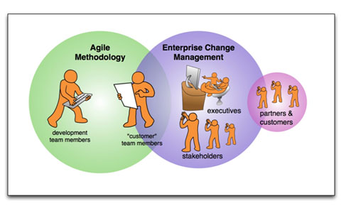
Agile methodology
1. Agile UP (Unified Process)
2. XP (eXtream Programming)
3. FDD (Feature Driven Development)
4. Scrum

Slide 17
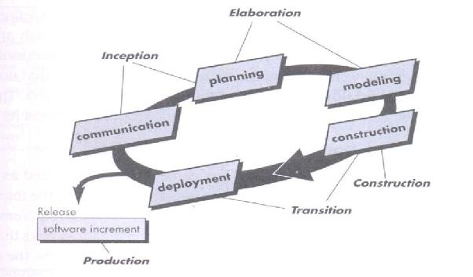
Agile UP (Unified Process)
กิจกรรมกรอบงานประกอบด้วย 5 phase และโยงเข้ากับกิจกรรมทั่วไป
Inception Phase
Elaboration Phase
Construction Phase
Transition Phase
Production Phase
Notes:
เป็นกระบวนการที่พยายามดึงเอาลักษณะที่ดีที่สุดของกระบวนการดั้งเดิมออกมาแต่ปรับใช้ในลักษณะ Implement
เป็นกระบวนการที่ใช้วิธีการเชิงวัตถุและภาษาเชิงวัตถุ ที่เป็นที่นิยมในหมู่ของวิศวกรซอฟต์แวร์ นำแบบจำลองเชิงวัตถุที่เรียกว่า UML (unified modeling language)มาใช้
กระบวนการนี้ให้ความสำคัญกับการสื่อสารกับลูกค้าเพื่อให้ได้ use case ให้ลูกค้าและทีมงานมองเห็นเป้าหมายได้ชัดเจนขึ้น
สามารถทำความเข้าใจ ปรับเปลี่ยนได้ในอนาคต และนำกลับมาใช้งานใหม่ได้
กิจกรรมประกอบด้วย 5 เฟส ต่อไปนี้
Inception Phase
Elaboration Phase
Construction Phase
Transition Phase
Production Phase

Slide 18
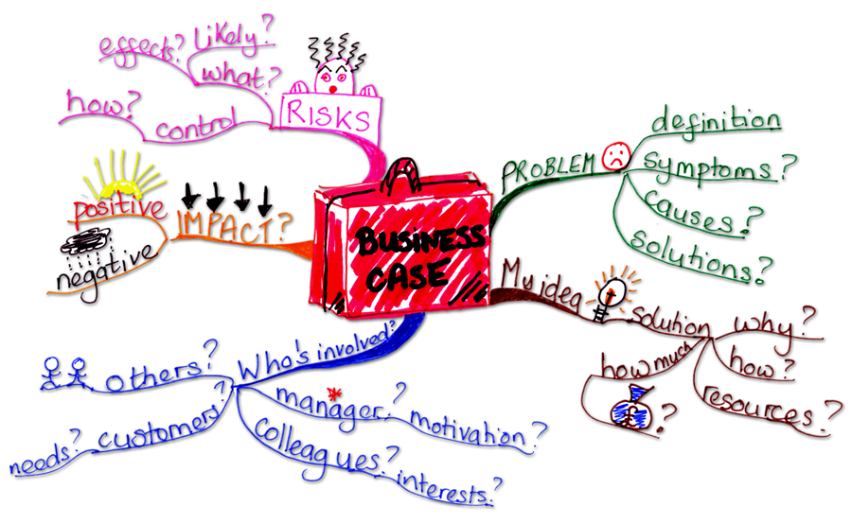
Agile UP (Unified Process)
1. Inception เป็นขั้นตอนแรกของกระบวนการพัฒนาระบบซอฟต์แวร์ up เป็นการกำหนดเป้าหมายว่าจะต้องการะบบซอฟต์แวร์นี้ไปทำอะไร เริ่มเข้าสู่ขั้นตอนการวางแผนการสร้างระบบทั้งหมด เก็บความต้องการของผู้ที่มีส่วนได้ส่วนเสียกับระบบ
Notes:
. Inception เป็นขั้นตอนแรกของกระบวนการพัฒนาระบบซอฟต์แวร์ up เป็นการกำหนดเป้าหมายว่าจะต้องการะบบซอฟต์แวร์นี้ไปทำอะไร เริ่มเข้าสู่ขั้นตอนการวางแผนการสร้างระบบทั้งหมด เก็บความต้องการของผู้ที่มีส่วนได้ส่วนเสียกับระบบ ต้องสื่อสารกับลูกค้า และดำเนินกิจกรรมการวางแผน ซึ่งการพูดคุยจะสามารถทำให้ได้
- ความต้องการทางธุรกิจ หรือความต้องหารของลูกค้า - การนำเสนอสถาปัตยกรรมอย่างคร่าวๆ - การวางแผนโครงการ การวางแผนต้องระบุทรัพยากรที่ต้องใช้ ประเมินความเสี่ยงหลักๆ ตารางเวลา และสร้างพื้นฐานสำหรับเฟสต่างๆ พัฒนาแบบค่อยเพิ่ม

Slide 19
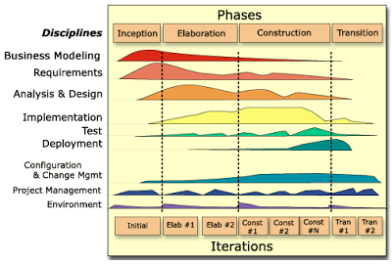
Agile UP (Unified Process)
2. Elaboration เป็นขั้นตอนการวิเคราะห์ออกแบบระบบซอฟต์แวร์ ทั้งนั้นทั้งนี้จะเห็นได้ว่า Requirement ยังมีรูปคลื่นเกือบจะเต็มช่องอยู่ในขั้นตอนนี้จึงมีความสำคัญเพราะจะต้องนำความต้องการมาใช้ในการวิเคราะห์ออกแบบระบบซอฟต์แวร์ตามที่ลูกค้าต้องการ โดยใช้การวิเคราะห์ออกแบบเชิงวัตถุ (OOAD) การใช้ UML เช่น Use case

Slide 20
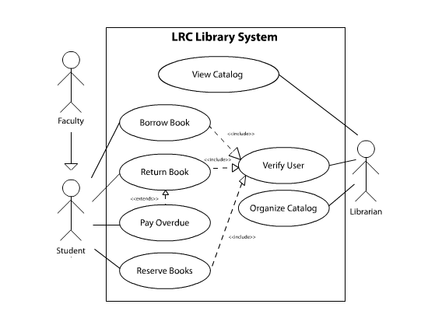
Agile UP (Unified Process)
Inception Phase : Use case Library
Notes:
Actor คือ บุคคล เครื่องจักรหรือระบบอื่นๆ ที่เข้ามามีปฏิสัมพันธ์กับระบบ
Use case คือหน้าที่ที่ระบบต้องทำ เป็นสิ่งที่อยู่ในระบบ สามารถถูกแก้ไขเพิ่มเติมได้ในภายหลัง
boundary คือขอบเขตระหว่างระบบกับผู้ที่เกี่ยวข้องกับระบบ
Relationship คือ ความสัมพันธ์ของวัตถุ กิจกรรมที่เกิดขึ้นในระบบ
ขั้นตอนนี้ต้องทบทวนการสร้างแผนงานอย่างละเอียดในตอนท้าย เพื่อให้มั่นใจในขอบเขตงาน ความเสี่ยง และกำหนดวันส่งมอบ ว่ายังทำได้ตามกำหนดหรือไม่

Slide 21
Agile UP (Unified Process)
3. Construction การสร้างระบบขึ้นมาตามที่ได้วิเคราะห์ออกแบบไว้ โดยเน้นที่การเขียนโปรแกรมเชิงวัตถุ Object Oriented Programing (OOP) พร้อมด้วยการทดสอบระบบ ถือได้ว่าขั้นตอนนี้มักจะกินเวลาเป็นที่สุด (แล้วแต่ขนาดของระบบซอฟต์แวร์ที่จะพัฒนาด้วย)
Notes:
Construction แบบจำลองการวิเคราะห์และออกแบบต้องเสร็จสมบูรณ์ในเฟสนี้ การสร้างระบบขึ้นมาตามที่ได้วิเคราะห์ออกแบบไว้หรือจัดหาคอมโพแนนซ์ที่ทำงานตาม use case โดยเน้นที่การเขียนโปรแกรมเชิงวัตถุ Object Oriented Programing (OOP) พร้อมด้วยการทดสอบระบบในระดับหน่วยย่อย และอาจมีการประกอบคอมโพแนนที่เขียนแยกเข้าหากันโดยการทดสอบต้องมีการสร้างชุดทดสอบ เพื่อให้เกิดการยอมรับในเฟสถัดไป ถือได้ว่าขั้นตอนนี้มักจะกินเวลาเป็นที่สุด (แล้วแต่ขนาดของระบบซอฟต์แวร์ที่จะพัฒนาด้วย)

Slide 22
Agile UP (Unified Process)
4. Transition การส่งมอบระบบให้กับลูกค้า การจัดทำ Acceptance testing , beta testing รวมไปถึงการจัดทำเอกสารการใช้งานให้กับผู้ใช้งานอีกด้วย - จัดทำเอกสารคู่มือการใช้งาน - เตรียมสถานที่จะนำระบบไปใช้งานจริงๆ - อบรมผู้ใช้งาน - ออกแบบผลิตภัณฑ์
Notes:
เป็นระยะท้ายๆของกิจกรรมการก่อสร้าง และเริ่มต้นของกิจกรรมการใช้งาน ผู้ใช้จะรับซอฟต์แวร์เพื่อทดสอบ และรายงานจุบกพร่อง และจุดที่ควรเปลี่ยนแปลง รวมไปถึงการจัดทำเอกสารการใช้งานให้กับผู้ใช้งานอีกด้วย - จัดทำเอกสารคู่มือการใช้งาน - เตรียมสถานที่จะนำระบบไปใช้งานจริงๆ - อมรมผู้ใช้งาน - ออกแบบผลิตภัณฑ์
การทดสอบเพื่อการยอมรับระบบของผู้ใช้ (User Acceptance Test)
เป็นการทดสอบระบบที่ทำหลังจากที่ระบบได้พัฒนาเสร็จสมบูรณ์แล้ว โดยลูกค้าและผู้ใช้งานระบบเข้ามาร่วมในการทดสอบระบบการทดสอบเพื่อการยอมรับระบบของผู้ใช้
มีวัตถุประสงค์เพื่อแสดงความสามารถในการทำงานของระบบ ให้แน่ใจว่าระบบสามารถตอบสนองความต้องการและความคาดหวังของลูกค้าได้
Beta testing
คือ การทดสอบความสมบูรณ์ของระบบโดยผู้ใช้ และใช้ข้อมูลจริงในการทดสอบ และภายใต้สถานการณ์ที่เกิดขึ้นจริง

Slide 23
Agile UP (Unified Process)
5. Production Phase ระยะการทำงานจะเป็นกิจกรรมการใช้งานทั่วไป เฝ้าดูการใช้งาน และรายงานจุดบกพร่องของโครงการ
Notes:
เฟส ก่อสร้าง เฟสส่งมอบ และเฟสการทำงาน อาจเกิดขึ้นในเวลาเดียวกัน เพราะกระบวนการไม่ได้เรียงลำดับขั้น แต่เกิดขึ้นซ้อนๆกัน

Slide 24
สรุป Agile
Agile Manifesto (English version)
- การประสานงานและทำงานร่วมกันระหว่างบุคคลในกลุ่มนักพัฒนา มากกว่า การใช้เครื่องมือหรือ Process ในการสื่อสารภายในทีม
- การสร้างซอฟแวร์ที่สามารถใช้งานได้ มากกว่า การผลิตเอกสารที่มากเกินความจำเป็นในการอธิบายการทำงานของซอฟแวร์
- ความร่วมมือจากลูกค้า มากกว่า สัญญาการผลิตซอฟแวร์
- การตอบสนองต่อการเปลี่ยนแปลง มากกว่า การดำเนินงานตามแผนงานที่ว่างไว้ล่วงหน้าซึ่งไม่คำนึงถึงการเปลี่ยนแปลง
Notes:
แนวคิดในการพัฒนาซอฟแวร์ที่คำนึงถึงความพึงพอใจของลูกค้าสูงสุด โดยอาศัยการประสานงานและร่วมมือระหว่างลูกค้าและกลุ่มผู้พัฒนาอย่างใกล้ชิด ร่วมทั้งอ้าแขนรับความต้องการที่เปลี่ยนแปลง เพื่อผลิตซอฟแวร์ที่ตรงความต้องการของลูกค้าอย่างแท้จริง
นิยามนี้พวกเราสร้างขึ้นมาเองตามความเข้าใจและจากประสบการณ์ อาจจะแตกต่างไปจากที่อื่นแต่อยู่บนพื้นฐานของ Agile Manifesto ค่ะ
Manifesto เป็นคำศัพท์ที่คนไทยไม่ได้ใช้บ่อยนัก เอาเป็นว่ามันคือแนวคิดหลักของ Agile ที่ให้ความสำคัญกับสิ่งเหล่านี้
การประสานงานและทำงานร่วมกันระหว่างบุคคลในกลุ่มนักพัฒนา มากกว่า การใช้เครื่องมือหรือ Process ในการสื่อสารภายในทีม
กล่าวง่ายๆคือเน้นการพูดคุยกันระหว่างนักพัฒนามากกว่าการใช้ Process หรือเครื่องมือในการสื่อสาร ตัวอย่างเช่น การรายงาน Bug ของ Tester ไปยัง Developer ควรมีการพูดคุยทำความเข้าใจถึงปัญหาที่เกิดระหว่าง Tester และ Developer ประกอบกับการใช้ Bug tracking tool เพราะการพูดคุยจะทำให้ Developer เข้าใจปัญหาได้อย่างรวดเร็วและสามารถแก้ไขได้อย่างถูกต้อง นอกจากนี้ยังเน้นความเป็นทีมและความรับผิดชอบส่วนบุคคลที่มีที่มีต่อทีม โดยทุกคนภายในทีมควรให้เกียรติซึ่งกันและกันและร่วมรับผิดชอบต่อโปรเจก
การสร้างซอฟแวร์ที่สามารถใช้งานได้ มากกว่า การผลิตเอกสารที่มากเกินความจำเป็น
ในการอธิบายการทำงานของซอฟแวร์ ซอฟแวร์ที่สามารถใช้งานได้นับสิ่งที่สำคัญที่สุดเพราะเป็นสิ่งที่ลูกค้าต้องการ และยังเป็นเครื่องมือที่ดีที่สุดสำหรับการแสดงการใช้งานของซอฟแวร์ แต่การผลิตเอกสารประกอบซอฟแวร์ก็ยังเป็นสิ่งจำเป็นแต่เราควรเลือกเฉพาะเอกสารที่จำเป็นเพื่อลดระยะเวลาให้การผลิตและ maintain เอกสารให้มีข้อมูลที่ถูกต้องและทันสมัยตลอดเวลา
ความร่วมมือจากลูกค้า มากกว่า สัญญาการผลิตซอฟแวร์
สัญญาที่ทำระหว่างบริษัทผลิตซอฟแวร์และลูกค้าเป็นการระบุความต้องการของลูกค้าโดยใช้ข้อมูลของสิ่งแวดล้อม ณ เวลาที่ทำสัญญา แต่การผลิตซอฟแวร์นั้นใช้เวลาและการเปลี่ยนแปลงเกิดขึ้นได้ตลอดเวลา ดังนั้นความร่วมมือจากลูกค้าเป็นสิ่งสำคัญที่จะทำให้ซอฟแวร์ที่ผลิตมีความถูกต้องตามความต้องการของลูกค้าในเวลาปัจจุบัน ถ้าหากขาดความร่วมมือจากลูกค้าซอฟแวร์ที่ผลิตขึ้นก็จะเป็นซอฟแวร์ที่ตอบสนองความต้องการในอดีต ณ เวลาที่ทำสัญญา แต่ไม่แน่ว่าจะใช้ได้เมื่อถึงกำหนดส่งซอฟแวร์จริง การให้ลูกค้ามีส่วนร่วมในการพัฒนาซอฟแวร์ยังมีผลทางด้านความสัมพันธ์และความไว้วางใจของลูกค้า เพราะลูกค้าจะได้รับรู้ถึงความคืบหน้าและปัญหาระหว่างการพัฒนาอย่างใกล้ชิด
การตอบสนองต่อการเปลี่ยนแปลง มากกว่า การดำเนินงานตามแผนงานที่ว่างไว้ล่วงหน้าซึ่งไม่คำนึงถึงการเปลี่ยนแปลง
เมื่อความต้องการเปลี่ยน นักพัฒนาควรจะยอมรับกับการเปลี่ยนแปลงและตอบสนองต่อการเปลี่ยนแปลง ไม่ควรยึดติดกับแผนงานที่ว่างไว้ล่วงหน้าในระยะเวลานาน เพราะการดำเนินการตามแผนงานจะส่งผลให้ซอฟแวร์ที่ผลิตไม่สามารถใช้งานได้ในที่สุด การเปลี่ยนแปลงที่เกิดขึ้นควรจะมีการถ่ายทอดภายในกลุ่มนักพัฒนาและลูกค้า เพื่อร่วมการตัดสินใจในการปรับเปลี่ยนแผนงานให้สอดคล้องต่อการเปลี่ยนแปลงและตอบสนองความต้องการของลูกค้า

